Slide 1
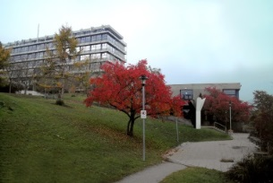
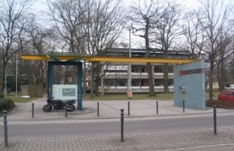
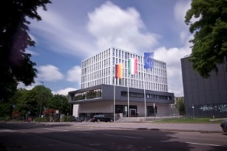
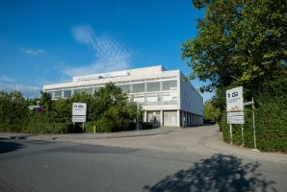
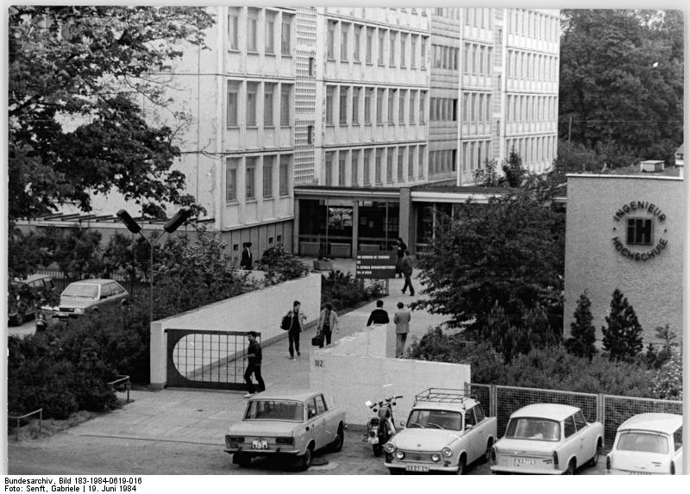
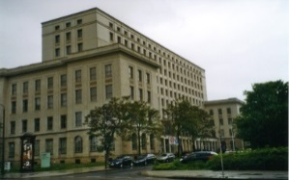
～菁英交換學生圓夢計畫˙展翅德國～
文藻外語大學德文專業培育師資楊婷湞老師
106學年度德語選修課程
◎ 德語課程I：基礎德語文法／德語課程II：基礎德語聽講
◎ 課程目標： 通過德語檢定(歌德A1檢定)
◎ 課程重點： 基本功＜字母與發音、組合音與短文朗讀＞
主題文法＜生活、學習、職涯發展＞
口語溝通＜人際互動、交通、食物＞
◎ 授課時間:每周一、周五18:00-21:00
★☆ ★☆名額僅40人，報名截止日9/13，報名要快★☆ ★☆
選課洽詢：產學營運總中心洪意茹小姐／04-23924505分機2471
課程主辦單位：語言中心、國際事務處、產學營運總中心
【埃斯林根應用科技大學】
【卡爾斯魯厄應用科技大學】
【亞琛應用技術大學】
【柏林技術與經濟應用科技大學】
【達姆施塔特應用科學大學】
【德累斯頓工程和經濟應用科技大學】

